Slide 1
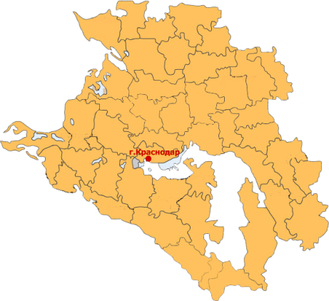
Государственная итоговая аттестация
по образовательным программам
среднего общего образования
в форме ЕГЭ
Особенности программного обеспечения, используемого при проведении ЕГЭ в 2019 году

Slide 2
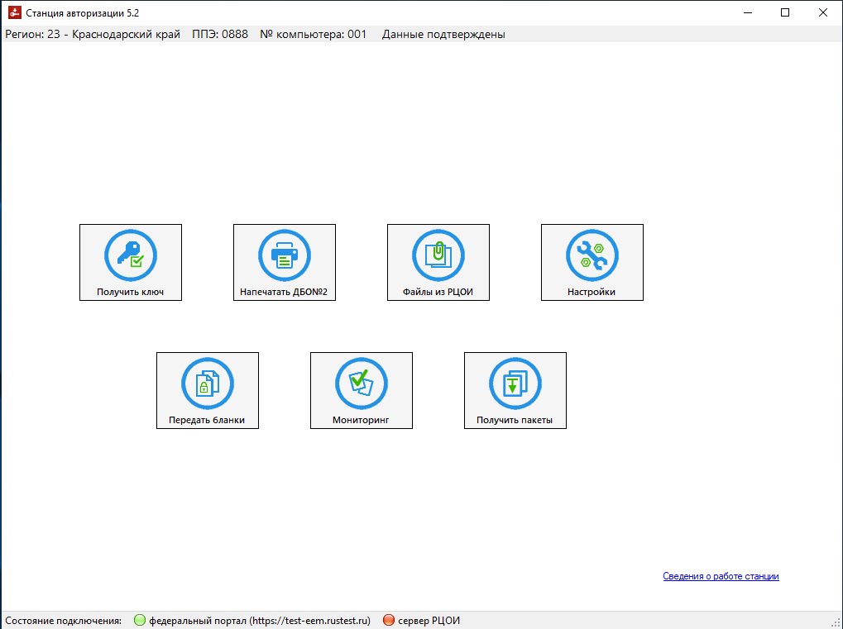
Станция авторизации
Главное окно
Контроль членом ГЭК и руководителем ППЭ
ПРОВЕРЯЕМ, ОБА ЗЕЛЕНЫЕ

Slide 3
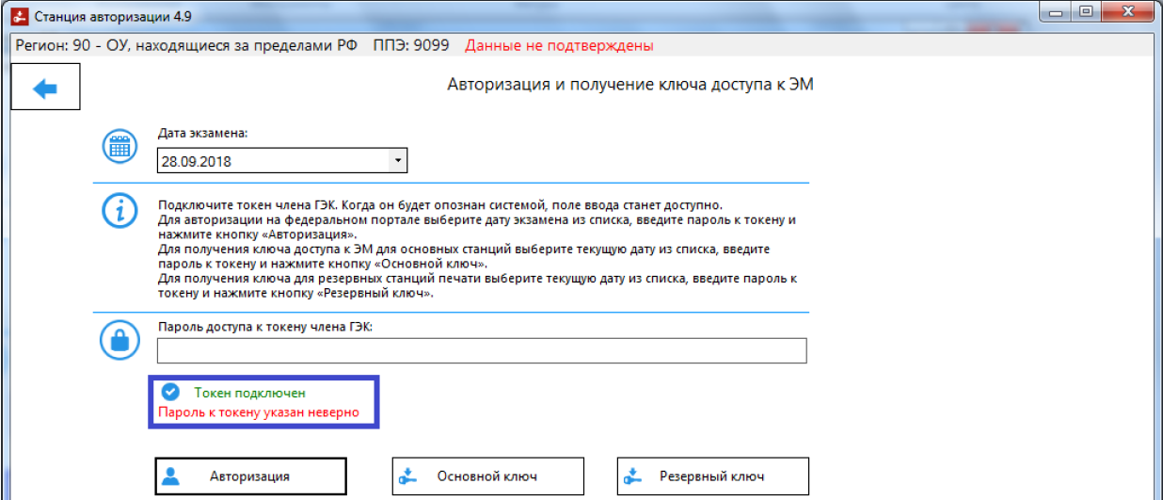
Станция авторизации
Нештатные ситуации при авторизации членов ГЭК
При авторизации членов ГЭК могут возникнуть следующие нештатные ситуации:
1. Пароль к токену указан неверно
После второй неверной попытки подряд ввести пароль к токену члена ГЭК:
Член ГЭК извлекает токен из станции и обращается на горячую линию для восстановления пароля.

Slide 4
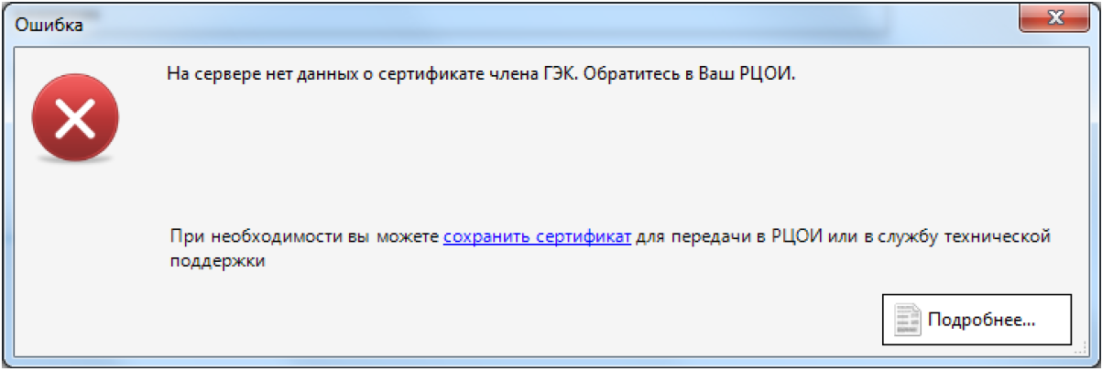
Станция авторизации
Нештатные ситуации при авторизации членов ГЭК
2. На сервере нет данных о сертификате члена ГЭК
Член ГЭК незамедлительно сообщает об этом в РЦОИ.
3. Член ГЭК не назначен на экзамены
Проверяем дату экзамена.
Если дата указана верная, незамедлительно сообщаем в РЦОИ.

Slide 5
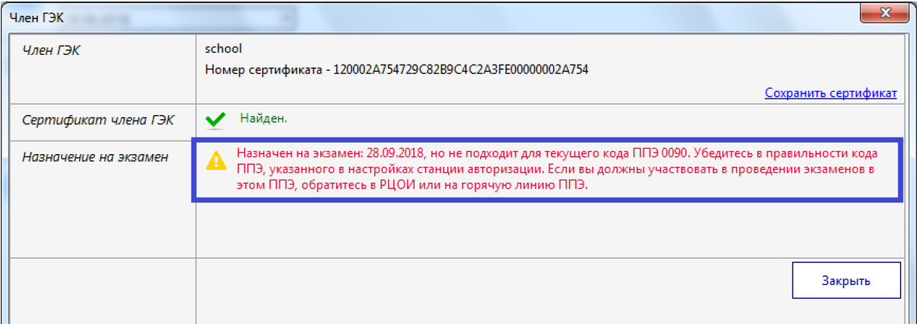
Станция авторизации
Нештатные ситуации при авторизации членов ГЭК
4. Член ГЭК назначен на экзамены в другом ППЭ
Проверяем код ППЭ.
Если код ППЭ указан верно, незамедлительно сообщаем об этом в РЦОИ.

Slide 6
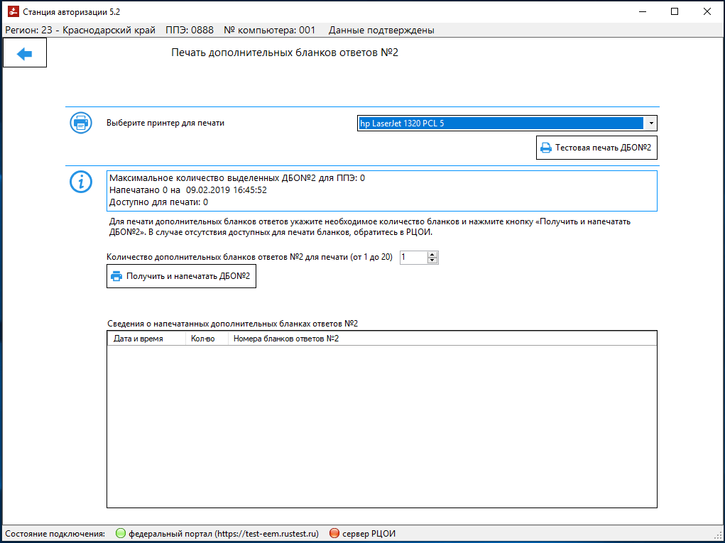
Станция авторизации
Печать ДБО № 2
Член ГЭК и руководитель ППЭ контролируют доступный для печати остаток ДБО № 2, чтобы своевременно обратиться в РЦОИ для увеличения количества выделенных ДБО № 2 (при необходимости)
Notes:
Комментарий на слайде

Slide 7
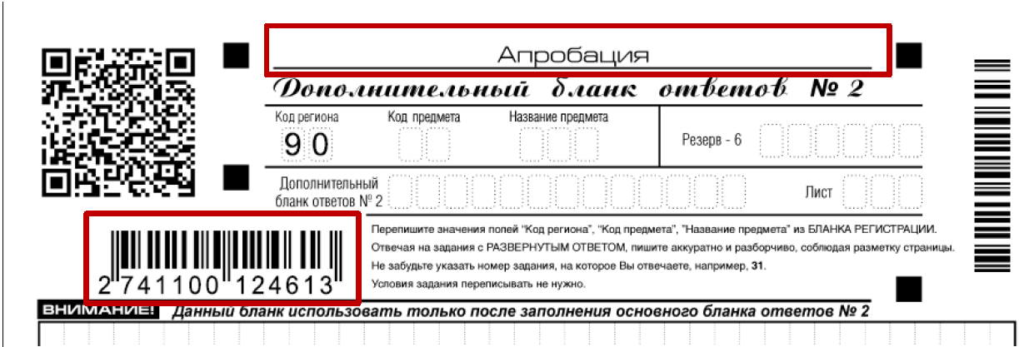
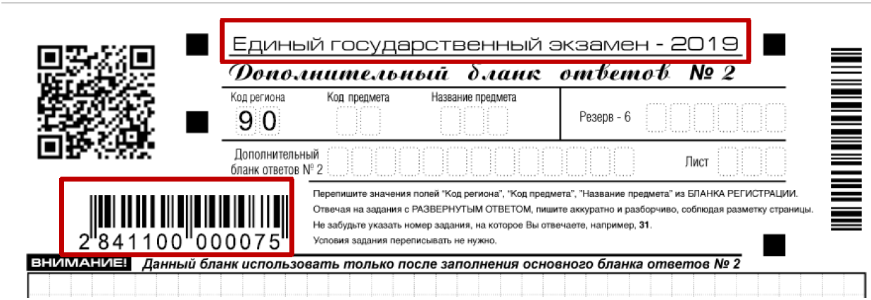
Станция авторизации
Печать ДБО № 2
ДБО № 2 при проведении апробаций
ВАЖНО !!!!!
После проведения апробации
все ДБО № 2 необходимо уничтожить
ДБО № 2 на ЕГЭ
ДБО № 2, распечатанные для проведения апробации, использовать при проведении ЕГЭ
ЗАПРЕЩЕНО
Notes:
Только слайд

Slide 8
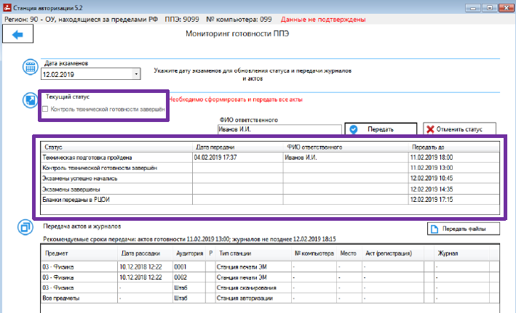
Станция авторизации
Мониторинг
Статус «Контроль технической готовности завершён» можно поставить только после осуществлении рассадки в РЦОИ (накануне экзамена)

Slide 9
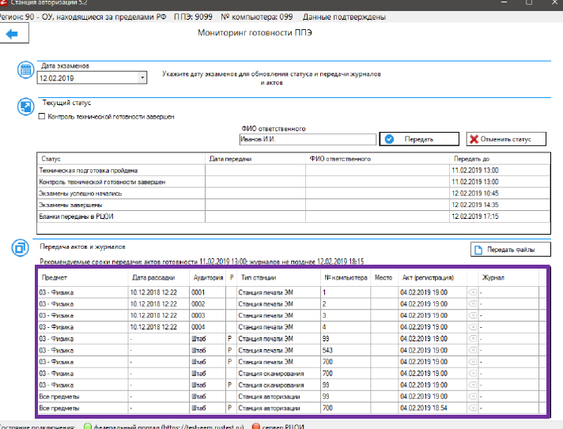
Станция авторизации
Мониторинг
Добавлен столбец статуса «Резерв» для резервных станций
Члены ГЭК контролируют наличие загруженных актов на федеральный портал со всех станций, включая резервные

Slide 10
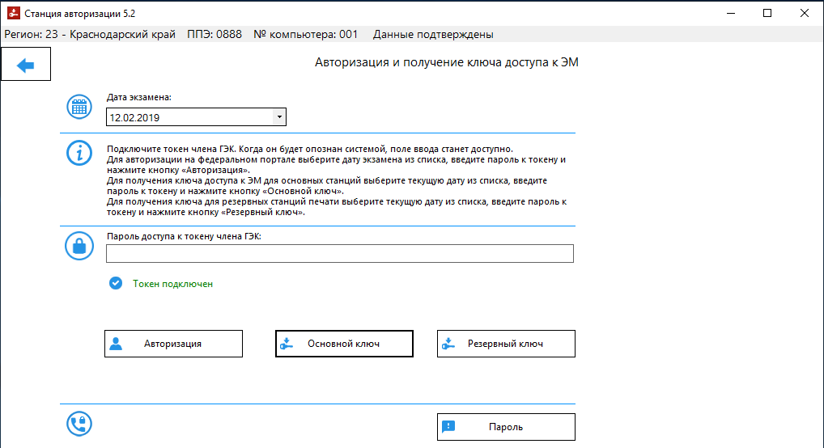
Станция авторизации
Скачивание ключа доступа к ЭМ
Технический специалист совместно с членом ГЭК в 9.10 проверяет наличие ключа доступа на федеральном портале

Slide 11
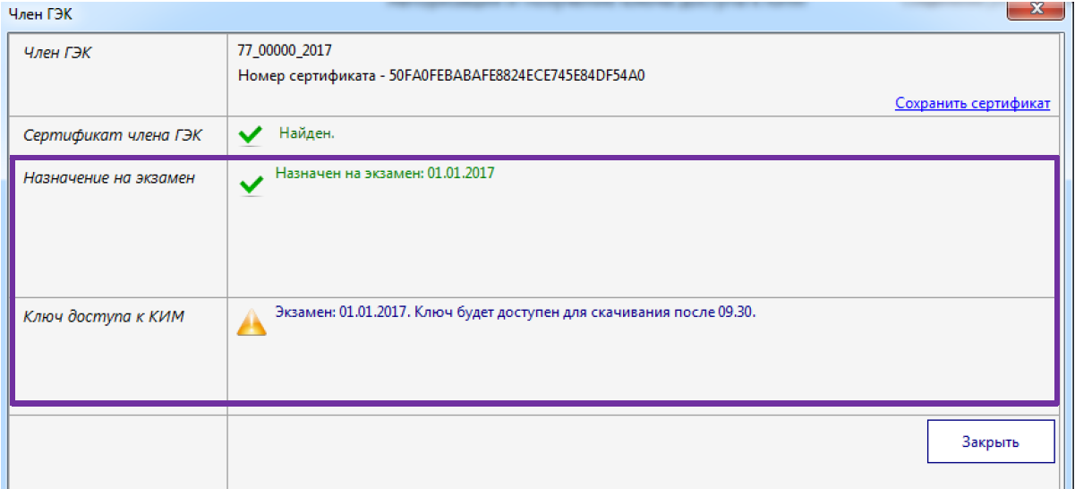
Станция авторизации
Скачивание ключа доступа к ЭМ
Если так, то все хорошо.

Slide 12
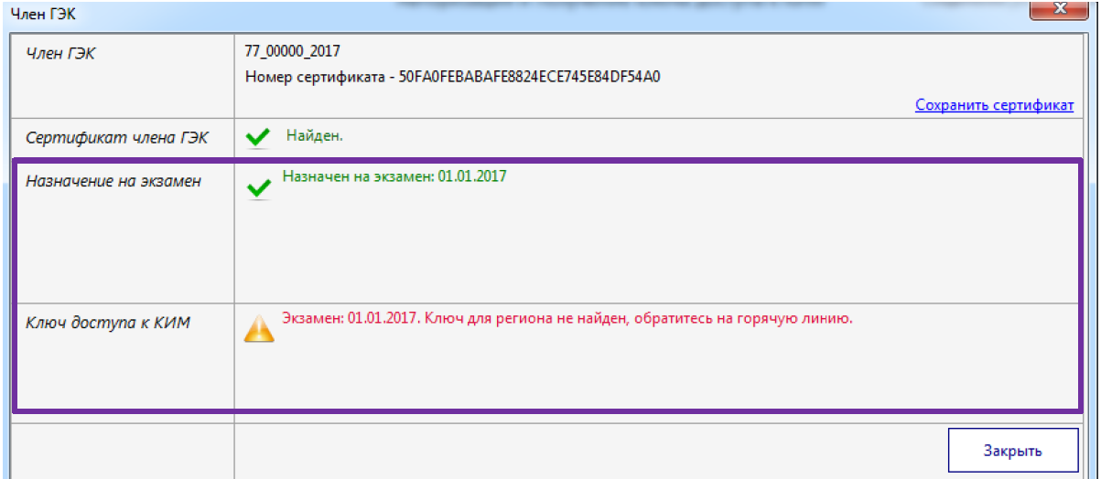
Станция авторизации
Скачивание ключа доступа к ЭМ
А если так, то в 9.30 вы не сможете скачать ключ доступа.
Незамедлительно обращаемся на федеральную горячую линию

Slide 13
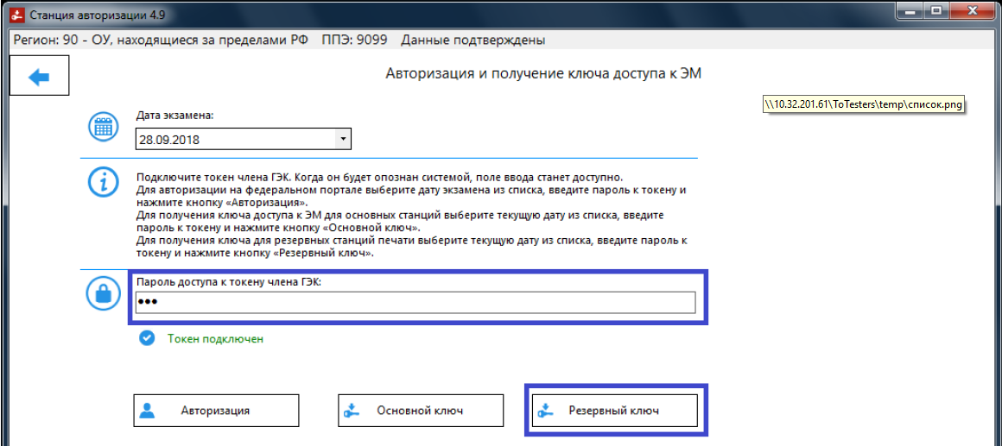
Станция авторизации
Скачивание ключа доступа к ЭМ
Технический специалист совместно с членом ГЭК в случае замены основной станции печати на резервную скачивает резервный ключ доступа к ЭМ на федеральном портале

Slide 14
Станция авторизации
Скачивание ключа доступа к ЭМ
После выбора кода аудитории справа от поля «ИК для печати» появится информация о максимальном количестве участников для данной аудитории в соответствии с распределением участников экзамена.
Сведения об использовании резервной станции в соответствующей аудитории будут автоматически добавлены в основной ключ доступа к ЭМ.
Для загрузки на станцию сканирования нужно повторно скачать основной ключ доступа после получения всех резервных ключей (после начала экзамена в ППЭ).

Slide 15
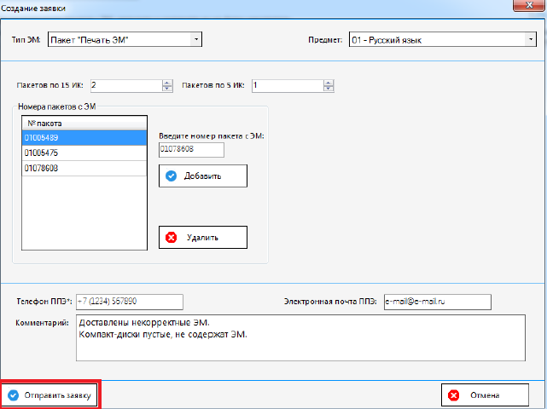
Станция авторизации
Получение резервных копий носителей
Создание заявки

Slide 16
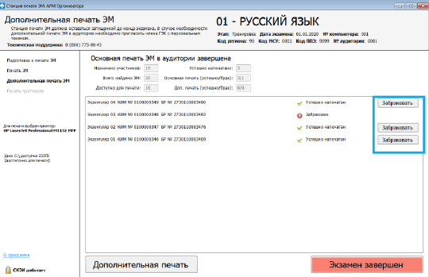
Станция печати
Дополнительная печать
Добавлена возможность «Забраковать» комплект ЭМ, у которого был статус «Успешно напечатан»

Slide 17
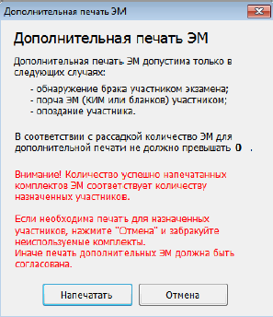
Станция печати
Дополнительная печать
При таком сообщении кнопку «Напечатать» нажимать только при наличии в аудитории участника вне рассадки (отказавшегося дать согласие на обработку персональных данных)

Slide 18
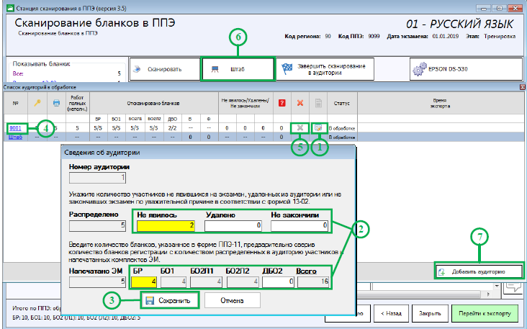
Станция сканирования
Подготовка к сканированию
1
2
3
Аудитории и штаб создаются автоматически (согласно рассадке, содержащейся в ключе доступа к ЭМ)
Сведения о неявившихся, удаленных и не завершивших экзамен заполняются из формы ППЭ-13-02-МАШ
Сведения о количестве бланков заполняются из формы ППЭ-11 на ВДП

